Slide 1
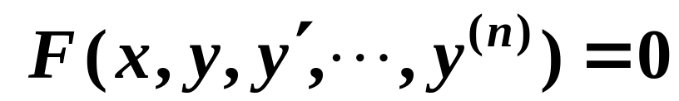
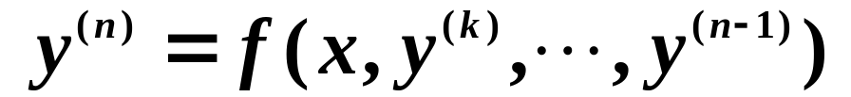
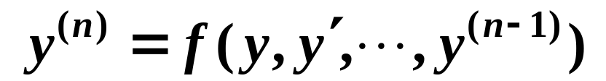
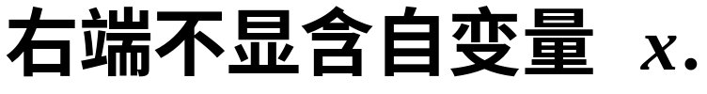
§11.5 可降阶的高阶微分方程
本节考虑n阶微分方程
中的如下的三种特殊类型:
y^{(n)}=f(x)
特点：
特点：

Slide 2
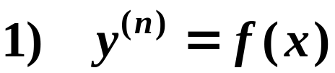
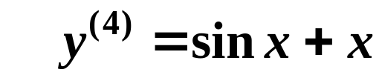

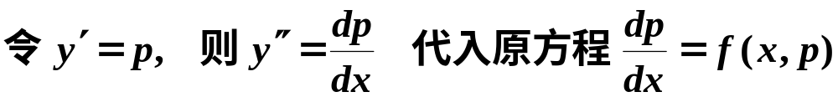
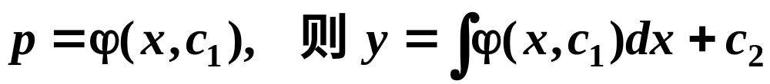
特例:
解法:
例1
降低了方程的阶数
解法:
这是关于p的一阶微分方程, 若能求出

Slide 3


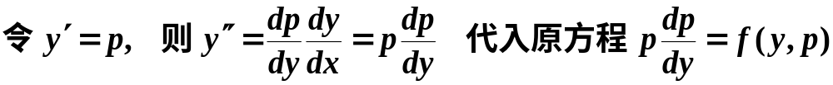
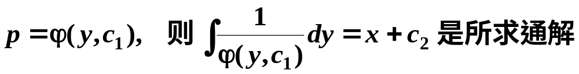
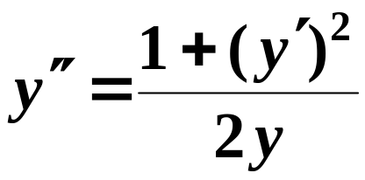
例2
降低了方程的阶数
解法:
这是关于p的一阶微分方程, 若能求出
例3

Slide 4
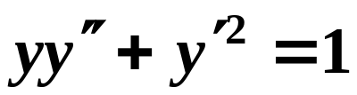
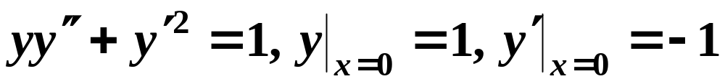
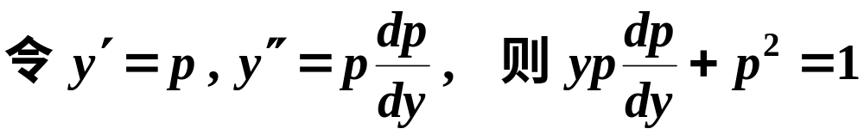
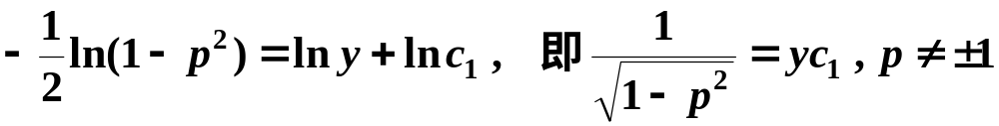
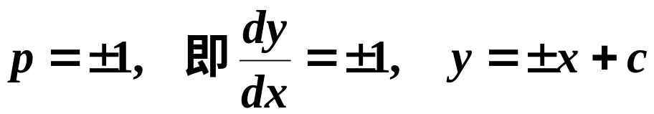
例4 已知曲线,它的方程y=f(x)满足微分方程
并且与另一条曲线y=e^{x} 相切于点(0,1), 求此曲线的方程.
解 ∵ 曲线满足初值问题
. 分离变量、积分
满足初始条件的解为
y=1-x
∵ 上式中无满足初始条件的解，
∴考虑

Slide 5
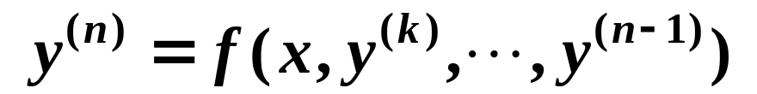




更一般的情况, 如
1）
特点：
解法：
代入原方程, 得
P(x)的(n-k)阶方程
可得通解.

Slide 6






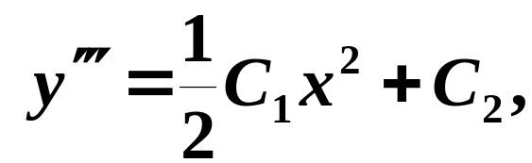

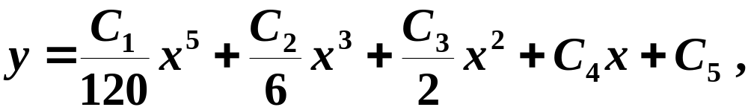
例 5
解
代入原方程
解线性方程, 得
两端积分,得
原方程通解为

Slide 7
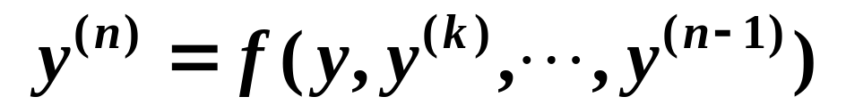
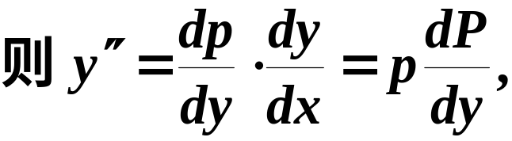

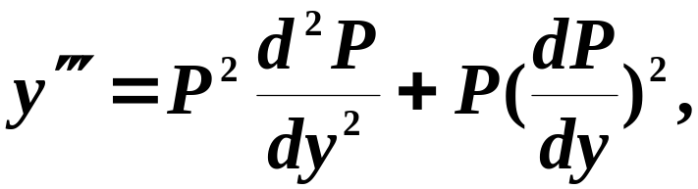
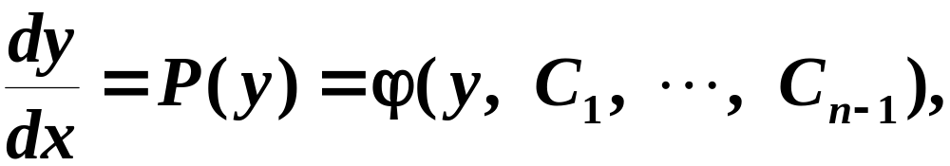
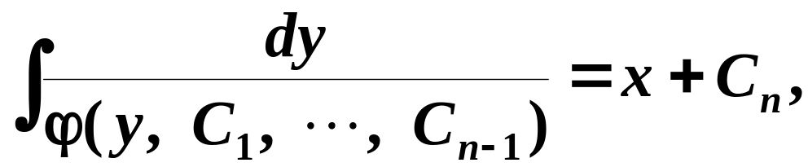
2）
特点：
解法：
求得其解为
原方程通解为

Slide 8

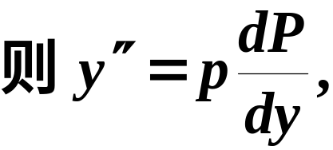

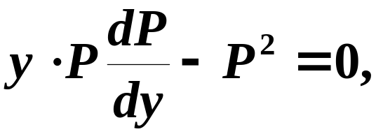
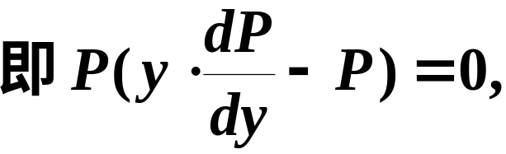
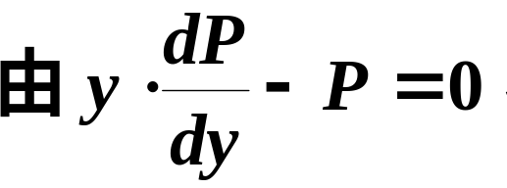

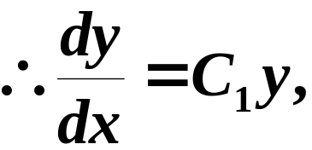
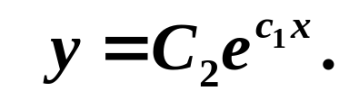
例 6
解
代入原方程得
原方程通解为

Slide 9
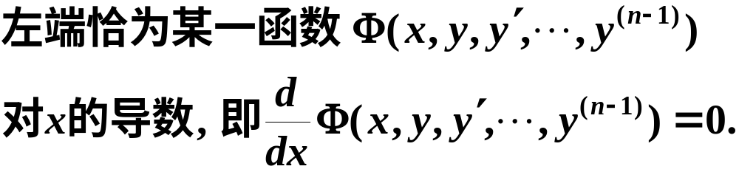

附1) 恰当导数方程
特点
解法：
类似于全微分方程可降低一阶
再设法求解这个方程.

Slide 10

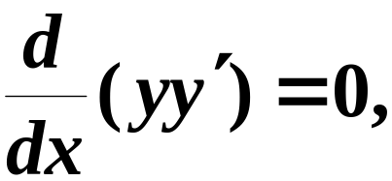



例 7
解
将方程写成
积分后得通解
注意:
这一段技巧性较高, 关键是配导数的方程.

Slide 11
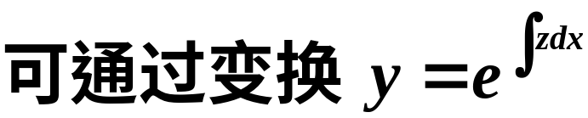

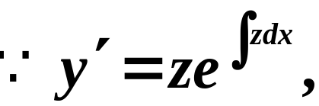
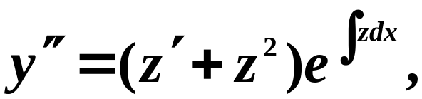
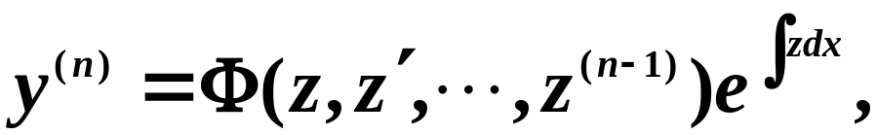
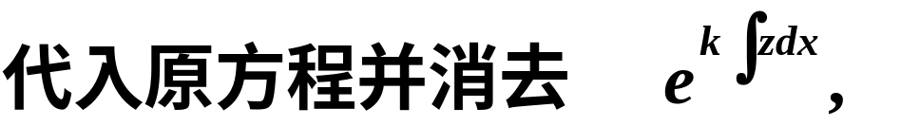
附2) 齐次方程
特点：
解法：

Slide 12

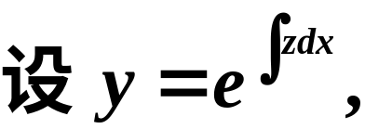
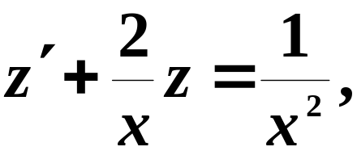
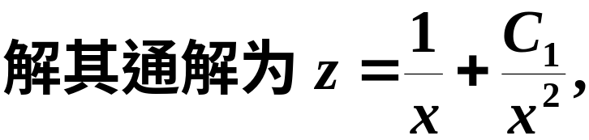
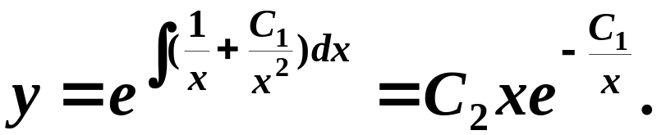
例 8
解
代入原方程,得
原方程通解为

Slide 13
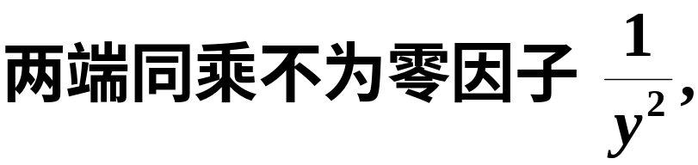
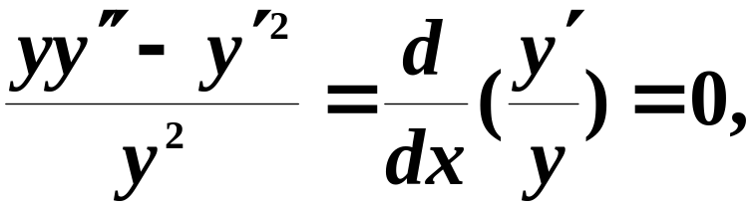

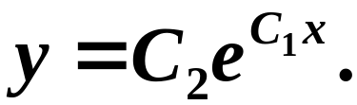
小结
解法
通过代换将其化成较低阶的方程来求解.
例 9
解
从而通解为

Slide 14
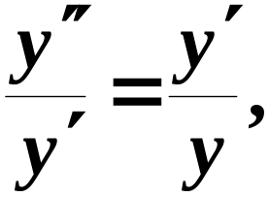




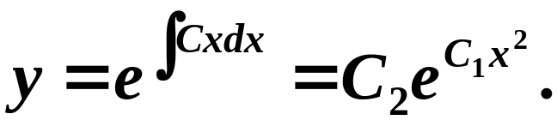
另解
原方程变为
两边积分,得
原方程通解为
补充题:
解
代入原方程,得
原方程通解为

Slide 15
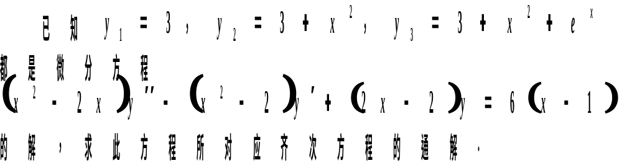
思考题

Slide 16

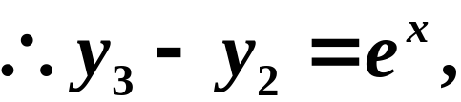
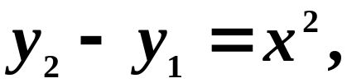
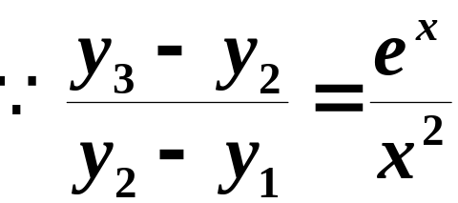




思考题解答
都是微分方程的解,
是对应齐次方程的解,
常数
所求通解为

Slide 17








练习:

Slide 18








2.
解
代入方程，得
故方程的通解为

Slide 19













Slide 20












